Slide 1
Šírenie tepla

Slide 2
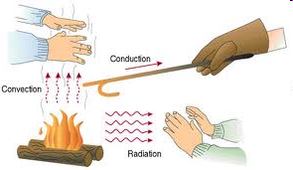
Šírenie tepla
Teplo sa šíri:
vedením
prúdením
žiarenim

Slide 3
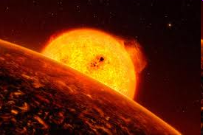
Šírenie tepla
Vedením a prúdením sa teplo šíri iba v prostredí,ktoré je vyplnené látkou.Atómy látok sa pohybujú a odovzdávajú časť svojej energie susedným atómom.
Žiarením sa teplo šíri aj v prostredí bez látky(vo vákuu).

Slide 4
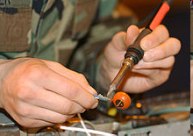
Vedenie tepla
Vedenie tepla je najčastejší spôsob šírenia tepla v pevných telesách. Látky, ktoré dobre vedú teplo-tepelné vodiče.Hustejšie látky sú zvyčajne lepšími vodičmi tepla, výbornými vodičmi tepla sú kovy. Najlepšími vodičmi tepla sú striebro, meď, hliník, wolfrám, mosadz.

Slide 5
Tepelné izolanty
Látky, ktoré teplo vedú veľmi slabo, nazývame tepelné izolanty. Dobrými tepelnými izolantami sú plyny a kvapaliny, ktoré rýchlejšie ako vedením prenášajú teplo prúdením.
Z pevných látok sú dobrými tepelnými izolantami predovšetkým látky, ktoré obsahujú veľa plynu (vzduchu), napr. sklenená vata, perie, srsť, sklo, drevo, penový polystyrén, plasty, alebo bakelit.
Najlepším izolantom je VÁKUUM.

Slide 6
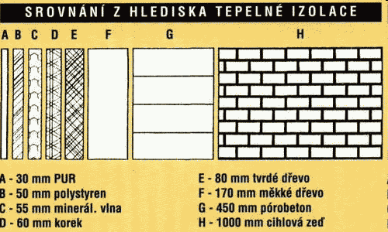
Tepelné izolanty
Tepelné izolanty sa využívajú všade tam, kde je potrebné zabrániť predávaniu tepla (úniku tepla) - zateplenie fasád domov, potrubí, alebo v prípade, kedy treba zabrániť ohrevu materiálu (drevené,plastové držadlá kuchynského riadu ).

Slide 7
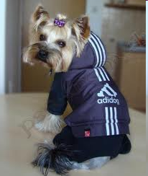
Tepelné izolanty
Typickým príkladom je zimné oblečenie, ktoré izoluje teplo vďaka vzduchu, ktorý je uzatvorený medzi vláknami vlneného svetra, na podobnom princípe fungujú duté vlákna, alebo perie.

Slide 8
Prúdenie tepla
Prúdenie tepla, alebo aj konvekcia je jeden zo spôsobov šírenia tepla v kvapalinách a plynoch, pri ktorom sa premiestňujú priamo častice s väčšou energiou. Konvekcia je založená na tom, že hustota látky sa významne mení s teplotou a preto keď majú jej rôzne oblasti rôznu teplotu, dochádza vplyvom gravitačných síl k prirodzenému prúdeniu a následne premiešavaniu a vyrovnávaniu teplôt. Konvekciu môžeme pozorovať napríklad v hrnci s vodou pri zohrievaní na sporáku, kde zohriata a ľahšia voda stúpa a dole ju nahrádza chladnejšia voda z vyšších vrstiev kvapaliny.

Slide 9
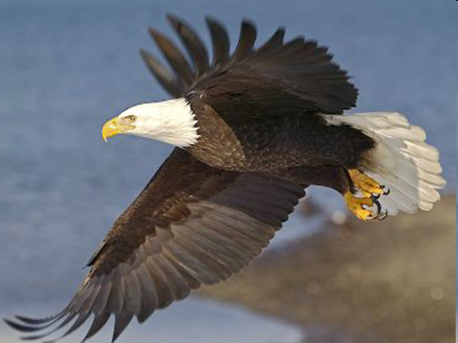
Prúdenie tepla
Voľná konvekcia - nastáva účinkom gravitácie a smer prenosu tepla má zvislý smer. Teplo stúpa nahor, pretože teplejšie časti kvapalín a plynov majú menšiu hustotu.
Využívajú to vtáci alebo
vetrone

Slide 10
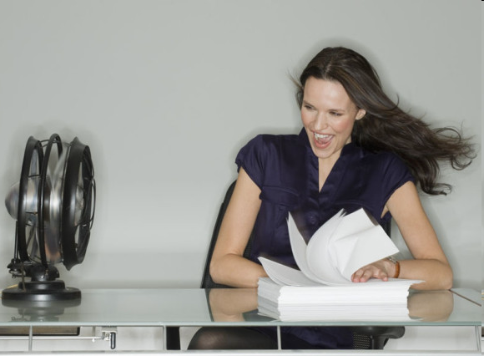
Prúdenie tepla
Nútená konvekcia - nastáva ak je prúdenie vnútené (napríklad ventilátorom v miestnosti), vtedy smer prenosu tepla závisí od smeru prúdenia tekutiny.

Slide 11
